Slide 1
Infoavond – donderdag 24 juni 2021

Slide 2
Voor we van start gaan
Camera en micro uitzetten
Vragen of bemerkingen tijdens presentatie kunnen steeds in de chat geplaatst worden
Tijdens de vragenronde handje aanvinken

Slide 3
Wat jullie ons vertelden…
Met de fiets naar het werk gaan, lijkt een hindernissen-parcours tussen al de wagens.
Dagelijks razen er te veel wagens door onze straten.
De rust in onze woonstraten is weg.
Dit is een woonwijk, maar het is hier niet veilig genoeg voor onze kinderen.

Slide 4
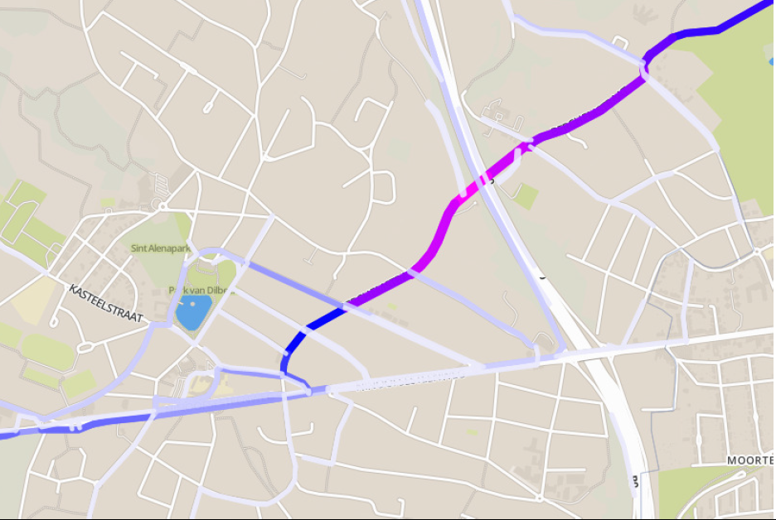
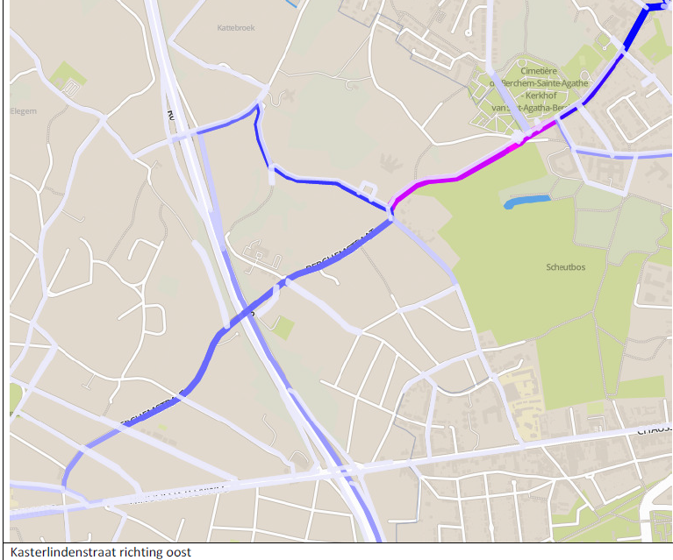
Aanleiding
Sluipverkeer Kasterlindenstraat, Kattenbroekstraat én aanpalende straten
Kasterlindenstraat: lokale hoofdfietsroute
Strijdig met mobiliteitsplan
Strookt niet met visie lokale wegen type III
Leefkwaliteit verblijfsgebieden garanderen
Functietoekenningsplannen
prioriteit kamer 12

Slide 5
Dilbeek geeft om mijn toekomst.
We willen Dilbeek verkeersklaar maken voor morgen: het juiste verkeer op de juiste plaats
Dilbeek, Klaar voor morgen

Slide 6
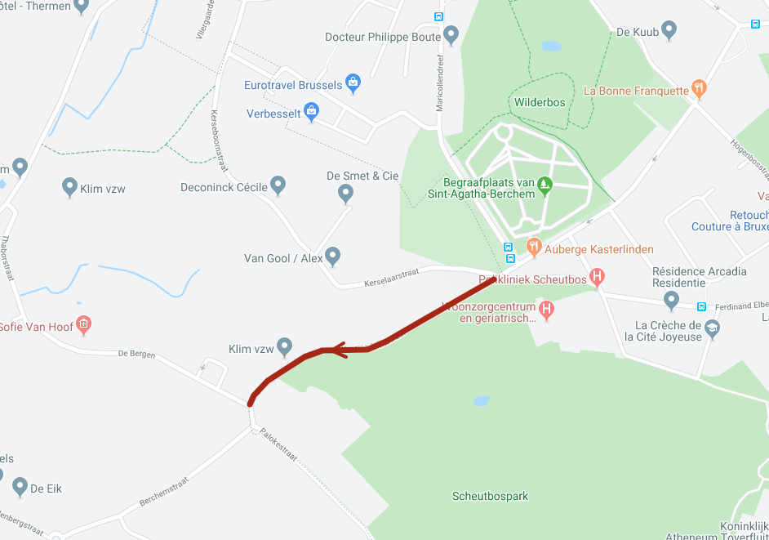
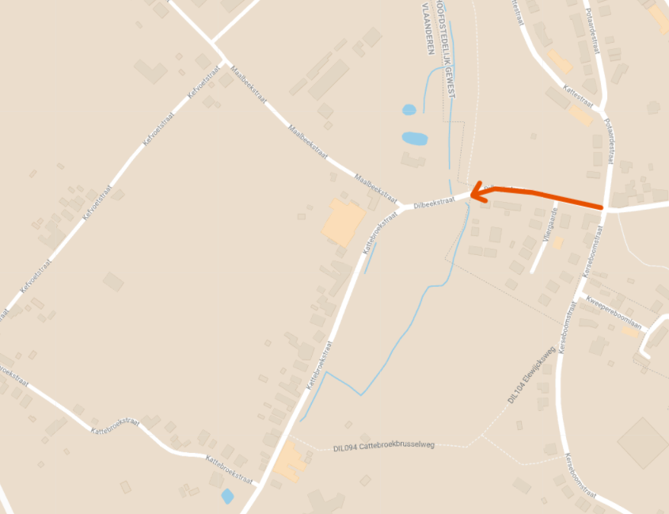
Wat vooraf ging
November 2019
Juli 2020
November 2020
Testopstelling éénrichtingsverkeer
Sint-Agatha-Berchem beslist om zelf éénrichting in te voeren op de Dilbeekstraat
Beslissing opstart ANPR
Voorstel
Knip op de Kattebroekstraat
Eénrichtingsverkeer in de Kasterlindenstraat en de Dilbeekstraat
Kattebroekstraat was hiermee niet geholpen
Negatieve impact op de Kerselaarstraat
Geen akkoord met Sint-Agatha-Berchem
Thaborstraat en De Bergen krijgen nu nog meer te slikken

Slide 7
Minder verkeer, beter wonen
We schroeven het toenemend sluipverkeer terug

Slide 8
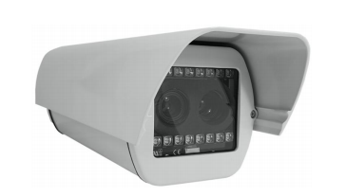
Hoe? We weren doorgaand verkeer, lokaal verkeer blijft welkom
GEEN DOORGAAND VERKEER
in de Berchemstraat en de Kattebroekstraat tijdens de piekuren op werkdagen:
• van 6u30 tot 9u30
• van 15u30 tot 19u
Camera’s registreren tijdens deze uren alle doorrijdende wagens
SEPT
2021

Slide 9
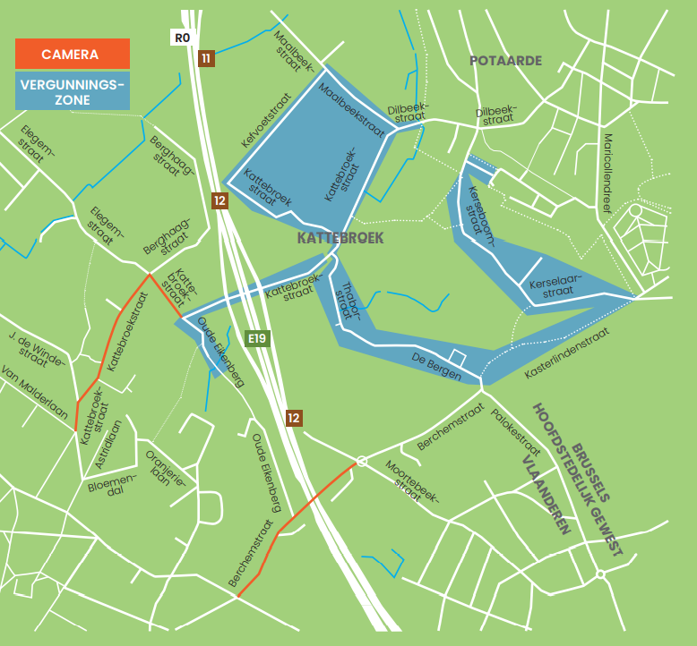
In de Kattebroekstraat tussen de V. Van Malderlaan en de Oude Eikelenberg
In de Berchemstraat tussen de H. Moeremanslaan en het rondpunt
Enkel tijdens spitsuren op werkdagen:
6u30 tot 9u30
15u30 tot 19u00
Gekoppeld aan vergunningen
Doorrijden = Gas-boete

Slide 10
Wat betekent dit voor…
BEWONERS OP HET CAMERATRAJECT?

Slide 11
JE BLIJFT OP ELK MOMENT WELKOM IN JE EIGEN STRAAT
IK WOON OP HET CAMERATRAJECT.
WAT NU?
Jouw woning ligt op het traject. Je rijdt het traject dus niet door.
Je bent geen “doorgaand” verkeer

Slide 12
Wat betekent dit voor…
BEWONERS IN DE OMLIGGENDE STRATEN?

Slide 13
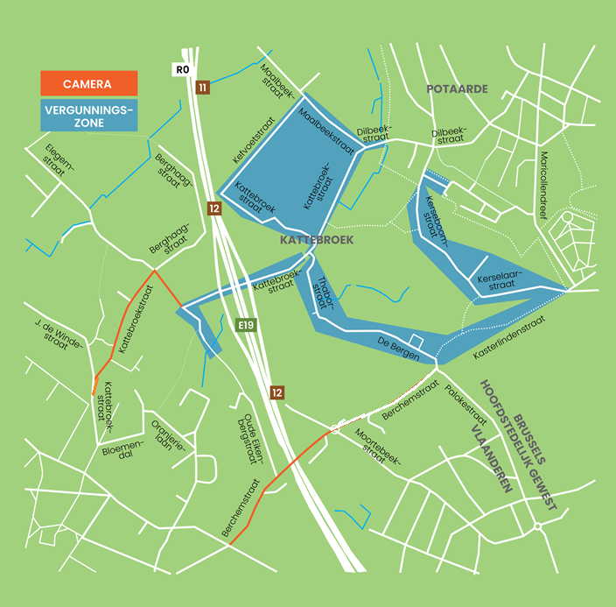
Wat betekent dit voor jullie als bewoners in de omliggende straten?
Minder sluipverkeer in de woonstraten
We ontmoedigen de automobilist om het centrum van Dilbeek door te rijden op weg van en naar Brussel, met een impact op de woonstraten nabij Brussel.
Blijvende toegang tot de op/afrit 12
Blijvende toegang van en naar het centrum van Dilbeek

Slide 14
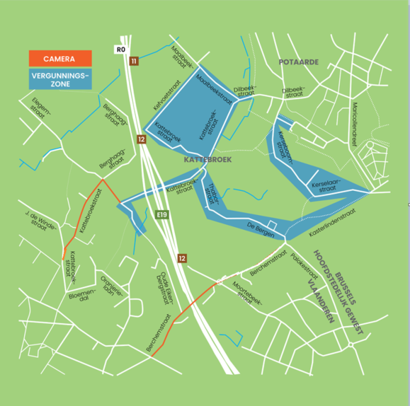
IK WOON IN DE OMLIGGENDE STRATEN.
WAT NU?
• Kattebroekstraat
(buiten het cameratraject)
• Kefvoetstraat
• Maalbeekstraat
• Thaborstraat
• De Bergen
• Kasterlindestraat
• Kerselaarstraat
• Warmoezeniersstraat
• Kweeperenboomlaan
• Oude Eikelenbergstraat
= Vergunningszone

Slide 15
Woon je in de vergunningszone?
Dan heb je recht op een vergunning om op elk moment het traject door te rijden.

Slide 16
HOE VRAAG IK EEN VERGUNNING AAN?
Een vergunning zal je vanaf 28 juli ONLINE kunnen aanvragen via www.dilbeek.be/geensluipverkeer

Slide 17
IK VERWACHT BEZOEK.
MOGEN ZIJ DOORRIJDEN TIJDENS DE PIEKUREN?
Woon je op het traject van de camera’s? Dan hoef je niets te doen.
De camera’s zullen jouw bezoek niet registreren als doorgaand verkeer.
Woon je in de vergunningszone?
Dan kan je 3 nummerplaten registreren voor een vergunning. De wagens met deze nummerplaten kunnen dan op elk moment door. Je kan deze nummerplaten steeds wijzigen.

Slide 18
IK BEN EEN ZELFSTANDIGE/IK HEB EEN BEDRIJF MET WERKNEMERS
WERK je op het traject van de camera’s? Dan hoef je niets te doen.
De camera’s zullen jouw bezoek niet registreren als doorgaand verkeer.
WERK je in de vergunningszone?
Werknemers kunnen een vergunning aanvragen mits voorlegging werknemersattest
Klanten adviseren tijdens de spitsuren niet door het traject te rijden

Slide 19
MOGELIJKE RISICO’S?
Blijvend risico op sluipbeweging vanaf op/afrit 12 richting Thaborstraat/De Bergen
Gekoppeld aan éénrichtingsverkeer op Sint-Agatha-Berchem → gesprekken lopende voor afschaffing
Verwachting dat verkeer daalt naar aanvaardbaar niveau
Telling en monitoring vanaf de start

Slide 20
Wat betekent dit voor…
BEWONERS IN DE OMLIGGENDE STRATEN,
BUITEN DE VERGUNNINGSZONE?

Slide 21
IK WOON IN DE PALOKEWIJK/ MOORTEBEEKWIJK.
De Paloke/Moortebeekwijk valt niet in de vergunningszone:
De verbinding naar en van Brussel blijft op elk moment mogelijk zonder het controletraject in te moeten rijden.
De verbinding van en naar en centrum Dilbeek moet tijdens de spits via de N8

Slide 22
Wat betekent dit voor…
DE DILBEKENAAR?

Slide 23
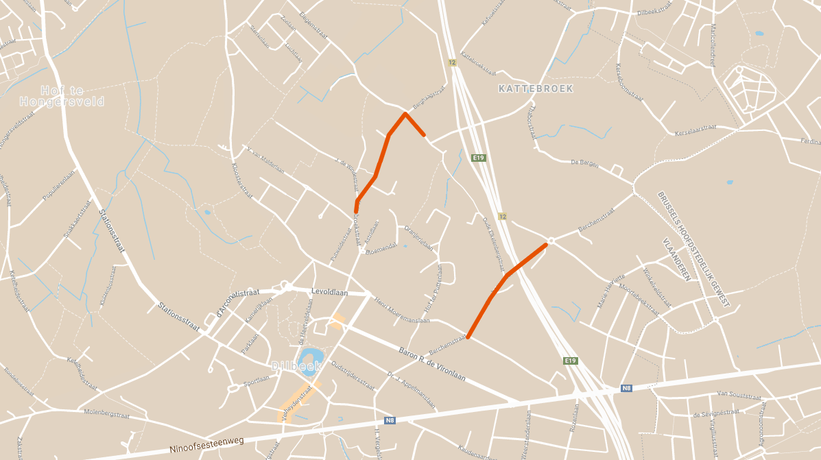
Wat betekent dit voor de Dilbekenaar?
Minder sluipverkeer in centrum Dilbeek
We ontmoedigen de automobilist om het centrum van Dilbeek door te rijden op weg van en naar Brussel.
Minder toegang tot de op/afrit 12
Woont men buiten de ANPR-zones is de toegang naar op/afrit 12 beperkt en kan geen vergunning aangevraagd worden

Slide 24
Volgende stappen
28 juli 2021
September 2021
Oktober 2021
Aanvraag vergunning mogelijk
Opstart camera’s & sensibilisering
van doorgaand verkeer
Geen boetes
Start uitschrijven boetes
Alle info op www.dilbeek.be/geensluipverkeer

Slide 25
Communicatiecampagne
Folder wordt verspreid juli – augustus
Infoblad
Grotere campagne via sociale media en visualisering straatbeeld centrum

Slide 26
Tot slot…. Minder sluipverkeer, beter wonen
We ontmoedigen de automobilist om het centrum van Dilbeek door te rijden op weg van en naar Brussel, met een positieve impact op de woonstraten nabij Brussel.

Slide 27
Wil jij op de hoogte gehouden worden of ons contacteren? Laat het ons weten!
Alle info vind je op www.dilbeek.be/geensluipverkeer
openbareruimte@dilbeek.be of via 02/451.68.50

Slide 28
JOUW VRAGEN

